Slide 1
PRITER
작성자:신성혁

Slide 2
목차
1 PRITER란?
2 PRITER 설정방법
3 관리도구 설정 및 DB설정
4 소스 파일.
5 추가 내용

Slide 3
PRITER란?
PRITER(개인정보검출 모듈)은 일반적으로 개인 식별이 가능한 정보를 필터링하는 기능을 수행하며,
고객사의 요구사항에 따라 필터링 대상이 추가될 수 있습니다.
PRITER 에서 검출 가능한 개인정보는 아래와 같습니다
– 추출 가능한 개인 정보 리스트 (13)
• 주민등록번호 • 사업자번호
• 신용카드번호 • 외국인번호
• 휴대폰번호 • IP주소
• 유선전화번호 • 운전면허번호
• 전화번호 (휴대폰번호+유선전화번호) • 여권번호
• 법인번호 • e-mail
• 계좌번호
• 사용자번호

Slide 4
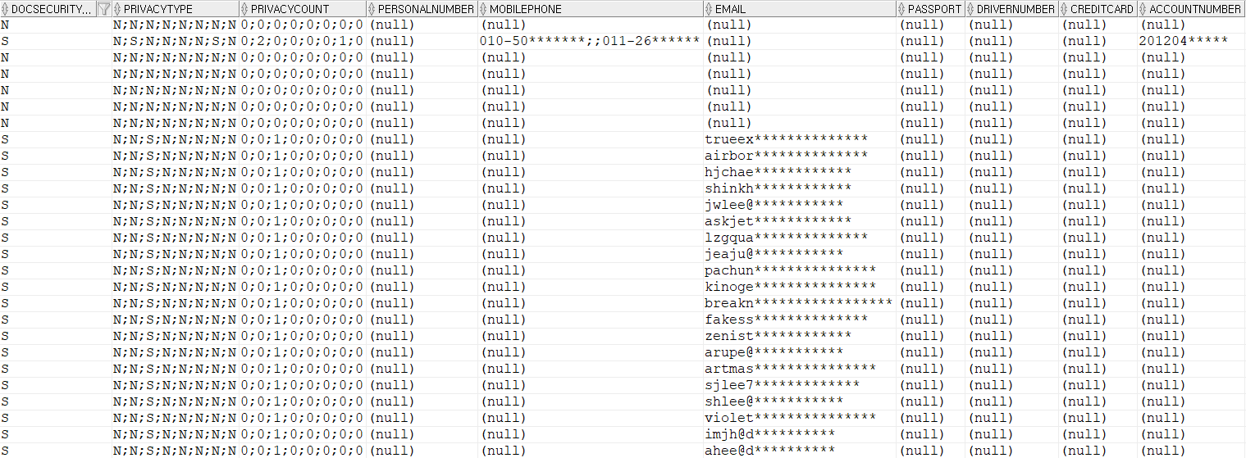
PRITER란?
Ex) PRITER 를 통한 결과.
- 아래와 같이 개인정보에 해당하는 부분들을 인식하는 기능을 합니다.
- “ * ”과 같이 특수문자로 치환 된 경우는 java단에서 설정을 해 준 부분입니다.(PRITER 와는 별개.)

Slide 5
PRITER 설정법
PRITER 설정
/conf/priter.conf :
우리가 사용 할 PRITER기능을 세팅 할 파일입니다.
(세팅 하는 곳을 비고로 해둘 시, 초기 세팅에 되어있는 정규식으로 실행됩니다.)
/lib/priter.jar :
우리가 사용 할 PRITER기능을 사용할 수 있게끔 하는 class파일들이 있는 jar파일입니다.
PriterInfoExtracter.java :
PRITER를 원하는 부분에서 사용 하게 끔 설정한 JAVA파일입니다.
PriterCompiler.bat :
Java파일을 class파일로 변환시키기 위한 파일입니다.
/Mariner4/servers/adminserver/collections/해당컬렉션 명/post_full_internal.bat or post_full.bat파일:
전체 색인 시, 우리가 세팅한 java파일들과 priter.conf를 참조한다는 세팅 파일입니다.

Slide 6
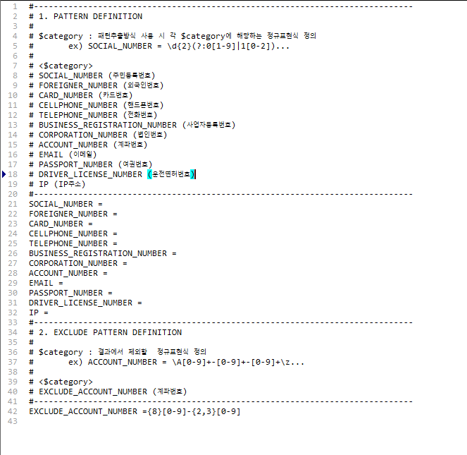
/conf/priter.conf
- 아래와 같이 PRITER를 수행 할 목록들이 있습니다.
- 아래의 빈 칸에 정규식을 쓰면, 그 정규식을 보고 판단하여 필터링이 됩니다.
- 쓰지 않고 빈칸으로 놔둘 시에는, 기존 세팅 되어있던 정규식으로 필터링이 됩니다.

Slide 7
/lib/priter.jar
Priter.jar파일을 설정 하실 경로에 위치 시킵니다.
( ex) D: D:\MARINER4.3\resources\priter\lib)
→해당 경로를 찾아 갈 수 있도록 세팅을 합니다.(post_full.bat or post_full_internal.bat에서 세팅.)

Slide 8
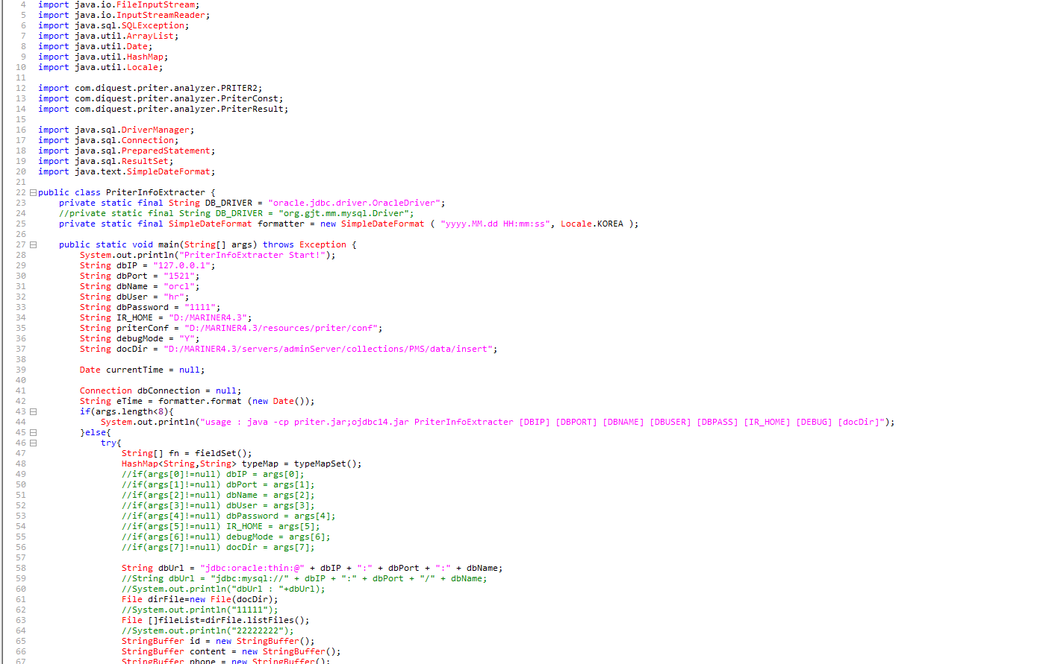
PriterInfoExtracter.java
Priter기능을 원하는 대로 사용하기 위해 세팅하는 Java파일입니다.
ex)

Slide 9
PriterCompiler.bat
Java파일을 class파일로 변환시키기 위한 실행 파일입니다.
ex) javac -classpath "%IR4_HOME%/resources/priter;%IR4_HOME%/resources/priter/lib/priter.jar;%IR4_HOME%/resources/priter/lib/ojdbc14.jar;%IR4_HOME%/resources/priter/lib/m4_client.jar;%IR4_HOME%/resources/priter/lib/m4_common.jar;%IR4_HOME%/resources/priter/lib/m4_util.jar" -encoding utf-8 *.java
-PriterCompiler.bat

Slide 10
관리도구 설정 및 DB설정
Priter기능을 수행 한 결과 값들이 저장될 Table을 세팅하는 부분입니다.
Table을 만들기 위한 쿼리문은 아래와 같습니다.
CREATE TABLE IF NOT EXISTS `xprivacy` (
`DOCSECURITYTYPE` varchar(1000) DEFAULT NULL,
`PRIVACYTYPE` varchar(1000) DEFAULT NULL,
`PRIVACYCOUNT` varchar(1000) DEFAULT NULL,
`PERSONALNUMBER` varchar(1000) DEFAULT NULL,
`MOBILEPHONE` varchar(1000) DEFAULT NULL,
`EMAIL` varchar(1000) DEFAULT NULL,
`PASSPORT` varchar(1000) DEFAULT NULL,
`DRIVERNUMBER` varchar(1000) DEFAULT NULL,
`CREDITCARD` varchar(1000) DEFAULT NULL,
`ACCOUNTNUMBER` varchar(1000) DEFAULT NULL,
`TELEPHONENUMBER` varchar(1000) DEFAULT NULL,
`OID` varchar(1000) DEFAULT NULL
);

Slide 11
관리도구 설정 및 DB설정
이 실행 파일들은 관리도구의 색인 과정 중, “수집”이 끝난 후에 실행이 됩니다.
기존에 만든 java파일들의 설정들을 class파일로 변환 된 파일에서 읽어 들여 실행을 하는 역할을 합니다.
ex)
set PREFIX=%IR4_HOME%/resources/priter
set dbIP=127.0.0.1
set dbPort=1521
set dbName=orcl
set dbUser=hr
set dbPassword=1111
set debugMode=Y
set docDir=%IR4_HOME%/servers/adminServer/collections/PMS/data/insert
java -Dfile.enconding=utf-8 -Xss256m -Xms3072m -Xmx3072m -classpath "%PREFIX%;%PREFIX%/lib/priter.jar;%PREFIX%/lib/mysql-connector-java-ga-bin.jar;%PREFIX%/lib/ojdbc14.jar;%PREFIX%/lib/m4_client.jar;%PREFIX%/lib/m4_common.jar;%PREFIX%/lib/m4_util.jar" PriterInfoExtracter %dbIP% %dbPort% %dbName% %dbUser% %dbPassword% %IR4_HOME% %debugMode% %docDir%

Slide 12
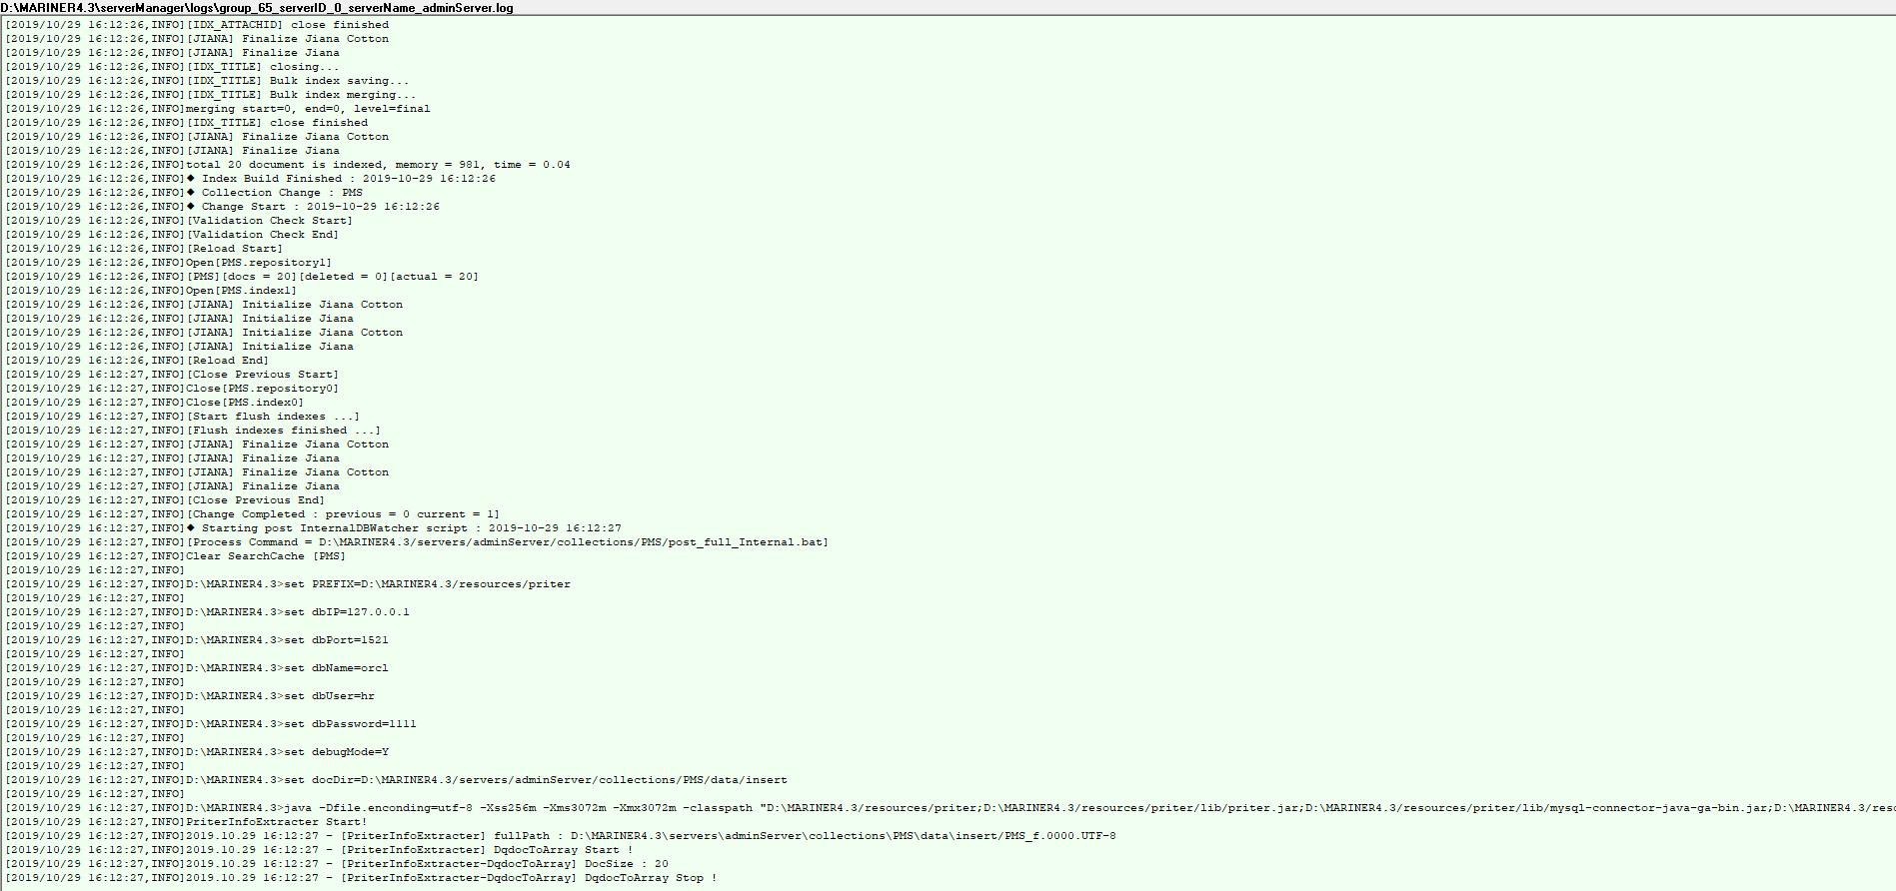
관리도구 설정 및 DB설정
위의 Priter설정법들을 다 세팅 하면, 해당 컬렉션에 세팅을 “전체 색인”을 해보면
아래와 같은 결과가 나옵니다.
Post_full_internal.bat
실행 됨을 확인
할 수 있습니다.
Priter기능을 세팅한
Class파일이 실행 됨을
알 수 있습니다.

Slide 13
관리도구 설정 및 DB설정
최종적으로, Priter가 수행된 결과값들은 DB에 저장이 되게 됩니다.
아래와 같은 형식으로 저장이 되게 됩니다.

Slide 14
관리도구 설정 및 DB설정
이 실행 파일들은 관리도구의 색인 과정 중, “수집”이 끝난 후에 실행이 됩니다.
기존에 만든 java파일들의 설정들을 class파일로 변환 된 파일에서 읽어 들여 실행을 하는 역할을 합니다.
ex)
set PREFIX=%IR4_HOME%/resources/priter
set dbIP=127.0.0.1
set dbPort=1521
set dbName=orcl
set dbUser=hr
set dbPassword=1111
set debugMode=Y
set docDir=%IR4_HOME%/servers/adminServer/collections/PMS/data/insert
java -Dfile.enconding=utf-8 -Xss256m -Xms3072m -Xmx3072m -classpath "%PREFIX%;%PREFIX%/lib/priter.jar;%PREFIX%/lib/mysql-connector-java-ga-bin.jar;%PREFIX%/lib/ojdbc14.jar;%PREFIX%/lib/m4_client.jar;%PREFIX%/lib/m4_common.jar;%PREFIX%/lib/m4_util.jar" PriterInfoExtracter %dbIP% %dbPort% %dbName% %dbUser% %dbPassword% %IR4_HOME% %debugMode% %docDir%

Slide 15
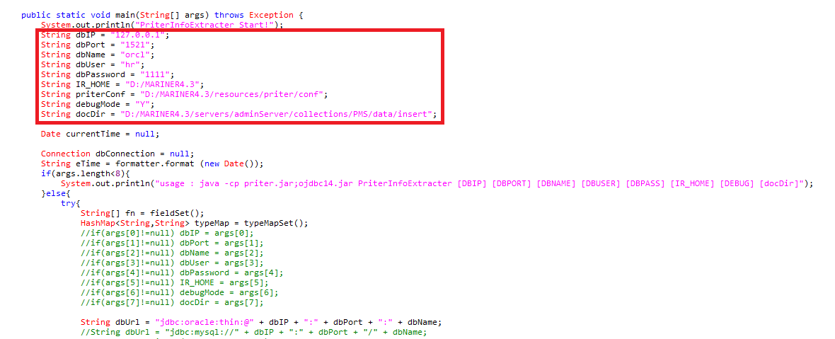
소스 파일
위에 세팅한 DB의 정보들과 priter.conf의
위치 및 DQ_DOC의 위치 등을 세팅한 모습입니다.
사용하시는 DB의 종류에 맞게 끔 사용하시면 됩니다.
(저는 Oracle이므로 dbUrl을 Oracle로 세팅했습니다.)

Slide 16
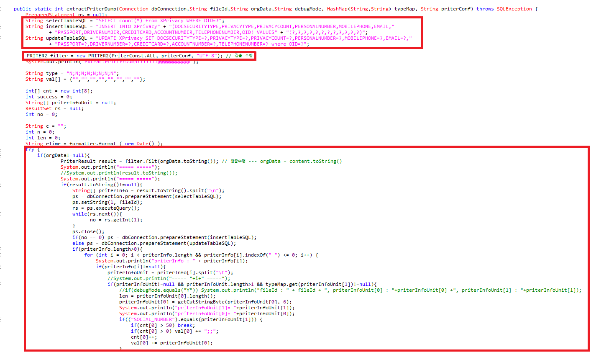
소스 파일
Select문 : Table에 데이터가 있는지 검색합니다.
Insert문 : Table에 데이터가 없으면, 데이터를 넣어줍니다.
Update문 : Table에 데이터가 있으면, 수정하는 과정입니다
Priter기능을 가진 메서드를 호출하는 과정입니다.

Slide 17
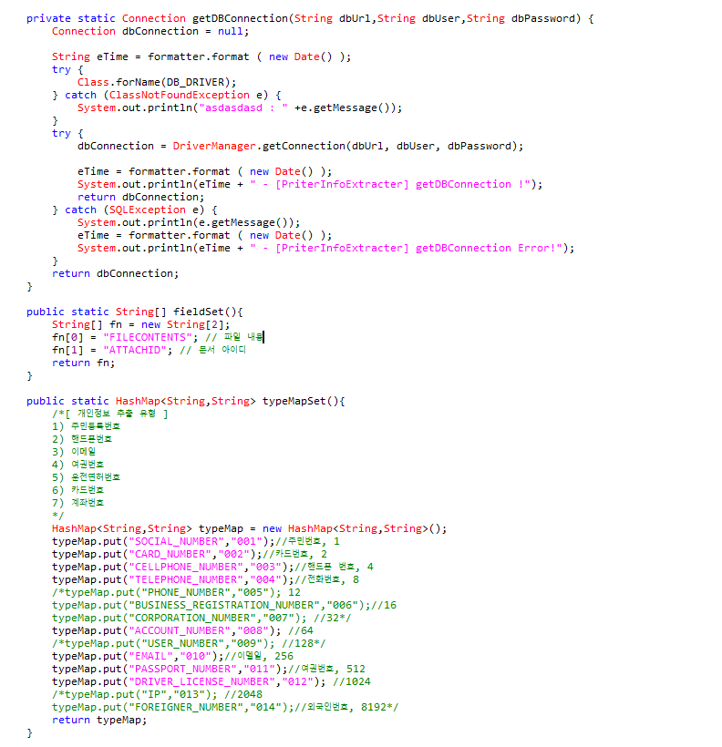
소스 파일
위에 적은 DB접속 정보를 통해
DB에 정보 접근이 가능한지를
확인하는 부분입니다.
DQ_DOC에서의 ID필드와 검출할 필드를 세팅합니다.

Slide 18
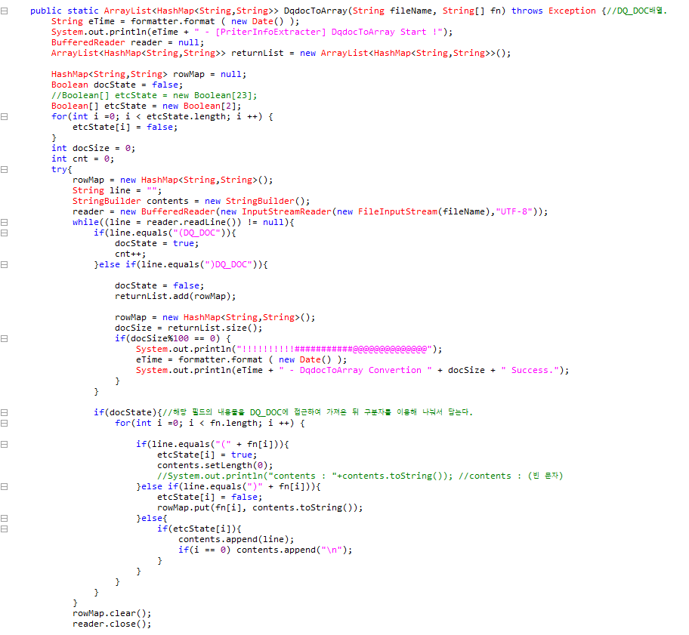
소스 파일
DQ_DOC의 시작 부분과 끝 부분을 기준으로
한 문서에 필터링을 시작합니다.
Map에 DQ_DOC필드의 내용들을 담습니다.

Slide 19
Thank You

